Slide 1

Sequence Video
성공회 대학교
IT융합자율학부 201632023 이지훈

Slide 2

INDEX
1. 개요
3. 시퀀스 단계 & 편집
개요
에셋 소개
제작 과정
전체 구성
Sequence 1 개요 / 요약
Sequence 2 개요 / 요약
INGAME PLAY
After Effect
2. 컨셉
4. 제작 후기
영상 컨셉
컨셉 – 시퀀스
컨셉 – 인게임 플레이
제작 후기
개선점
스크린 샷

Slide 3
개요
에셋 소개
제작 과정
개 요

Slide 4
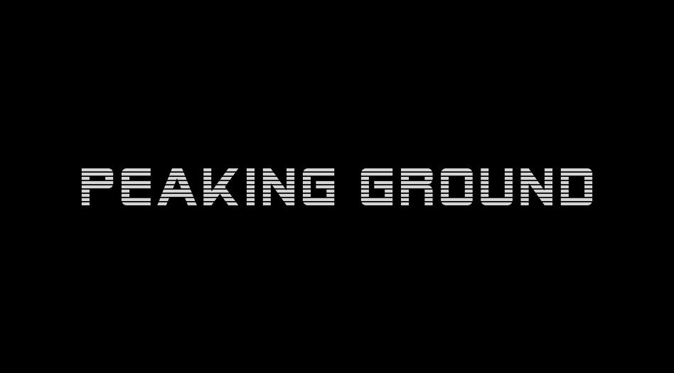
개요
영상 목적
게임 소개
인게임 플레이
포함
영상 타임
01분 52초
사진 클릭시 해당 영상으로 이동
영상 링크
편집 도구
UE – 시퀀스 에디터
After Effect
https://youtu.be/yU15Mc8mG0A

Slide 5
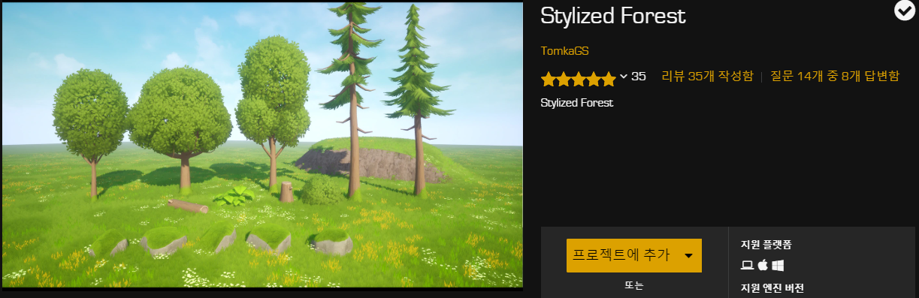
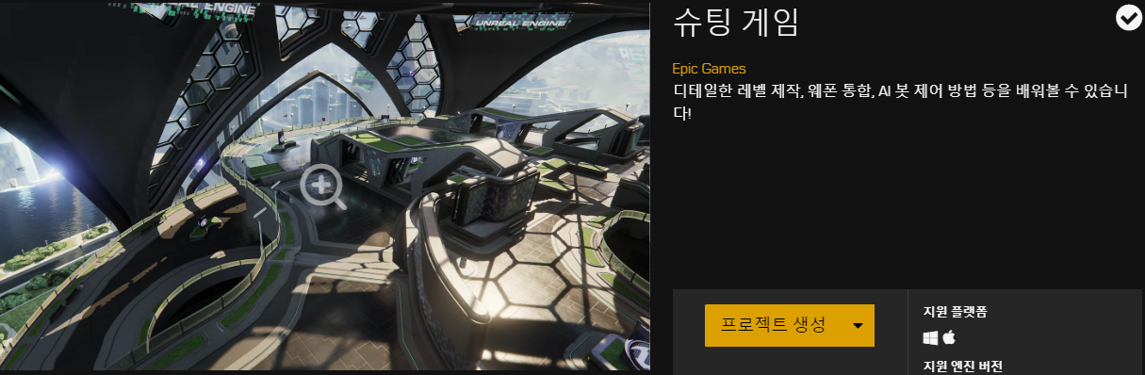
에셋 소개
레벨 디자인과 동일한 에셋 사용
Stylized Forest
(현재 무료 제공 에셋)
숲과 관련된 Meshs 제공
맵의 전반적인 디자인을 맡음
다양한 게임들에 자주 보이는 그래픽 방식이기에 선정
슈팅게임
(언리얼 엔진 제공 에셋)
캐릭터와 봇 디자인 및 블루프린트
총기 디자인 및 사운드
힐 팩, 아머 팩 등의 소스

Slide 6
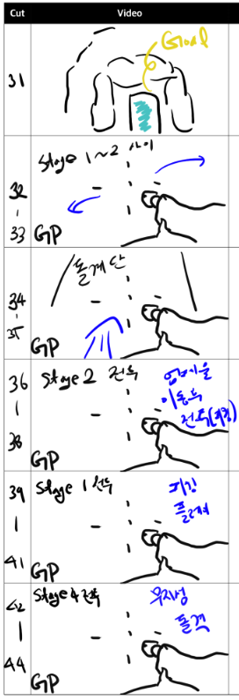
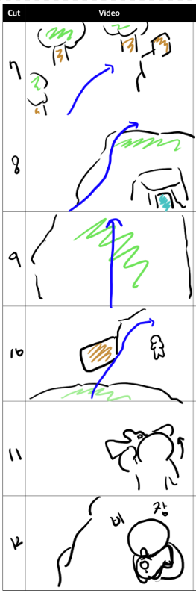
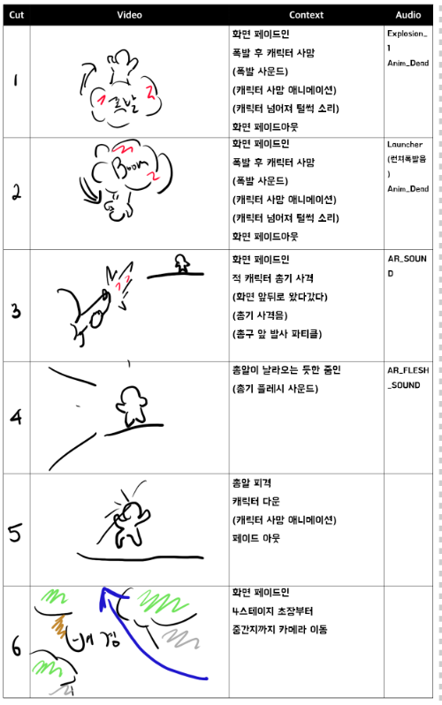
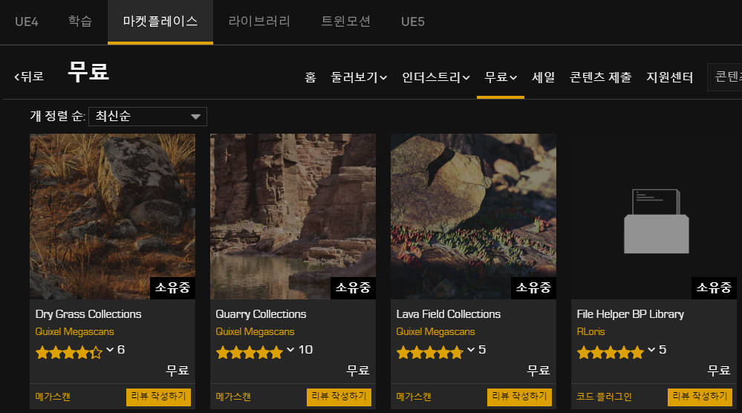




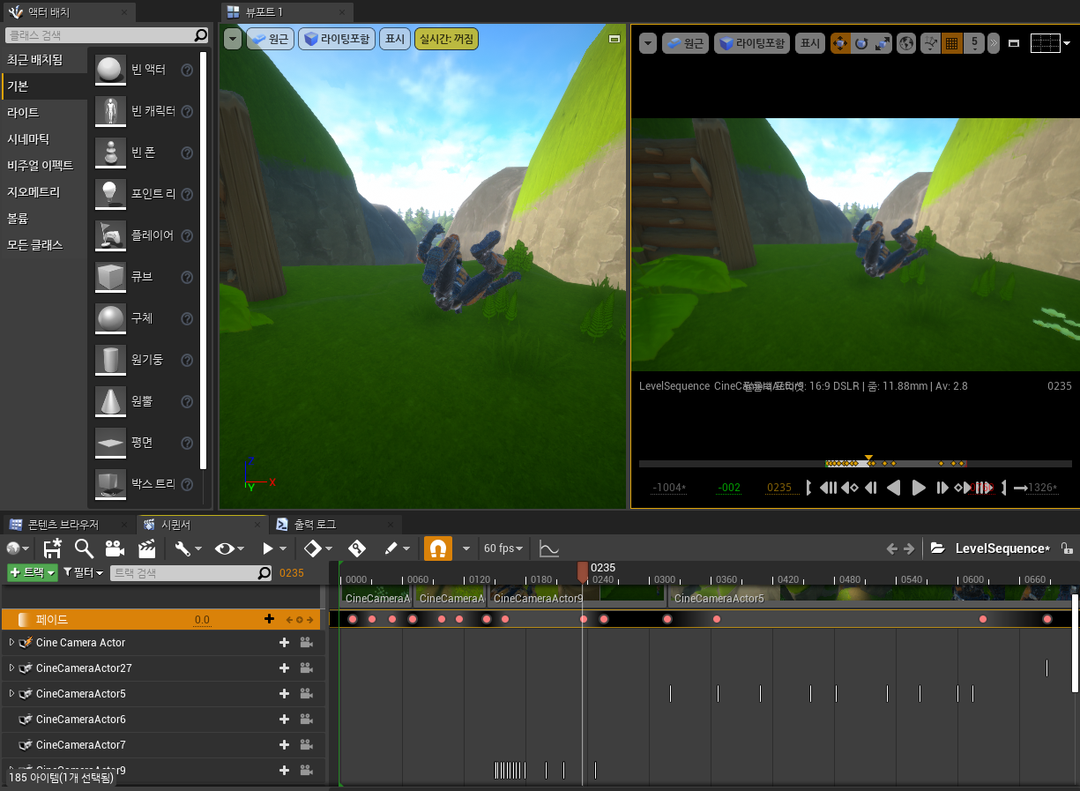
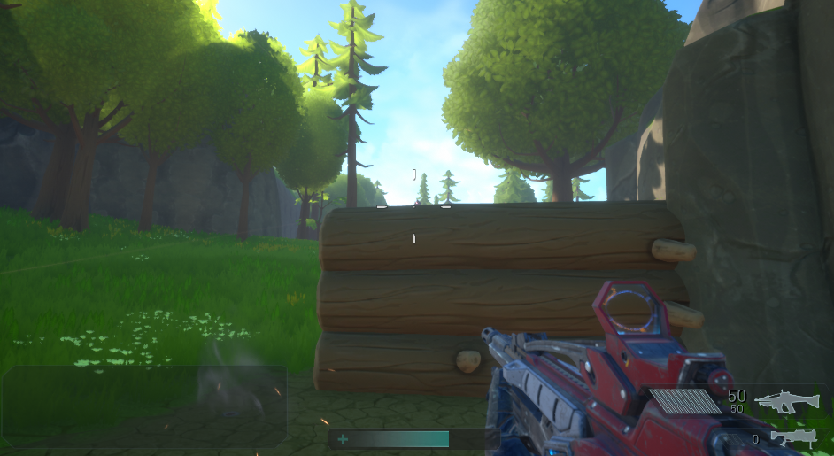
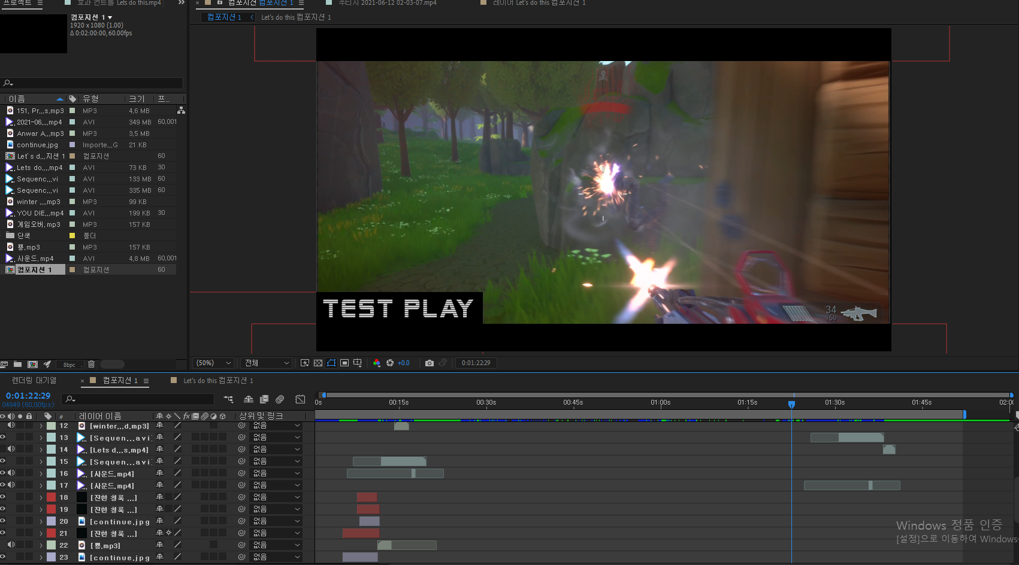
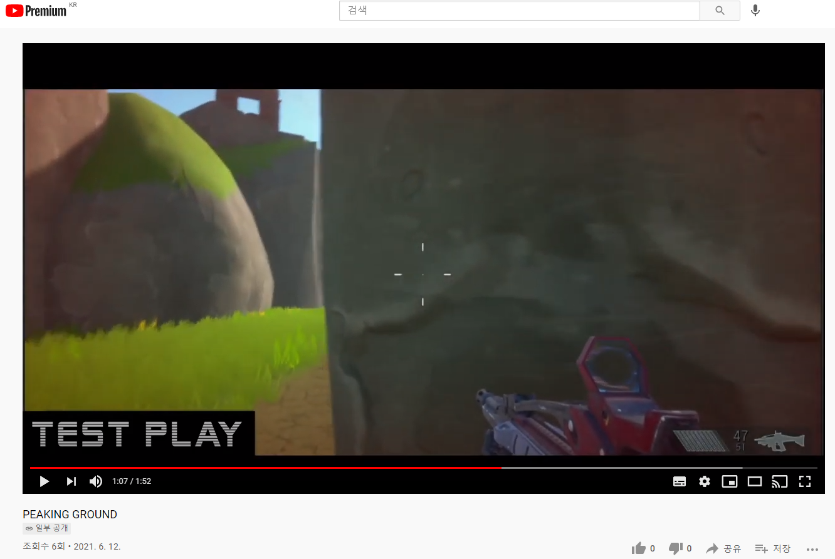
제작 과정
1. 영상 기획
2. 스토리보드 설계
3. 자료 탐색
표현할 장면 기획
영상에 넣어야 할 요소 탐색
기획했던 장면을 그림으로 표현
장면 별 동작 및 사운드 세부 표현
영상 제작에 필요한 소스 탐색
저작권에 위반되지 않도록 탐색
4. 시퀀스 영상 제작
5. After Effect 편집
6. 영상 점검 및 업로드
스토리보드를 기반으로 시퀀스 제작
인게임 플레이 영상 및 시퀀스 추출
시퀀스에서 부족했던 부분 추가
영상을 좀 더 매끄럽게 조정
제작 완료 후 미흡한 부분 점검
점검 후 유튜브에 업로드

Slide 7
기획 의도
컨셉 - 시퀀스
컨셉 - 인게임 플레이
컨 셉

Slide 8
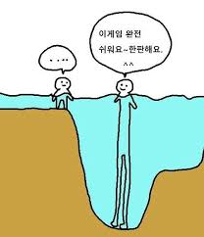





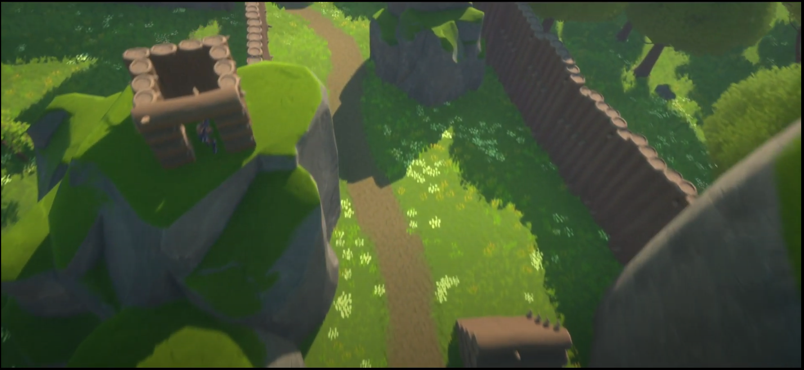
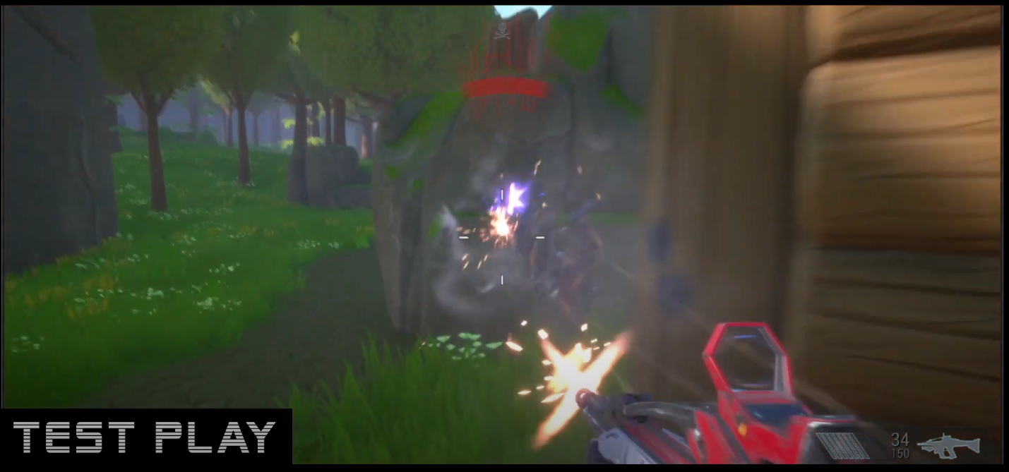

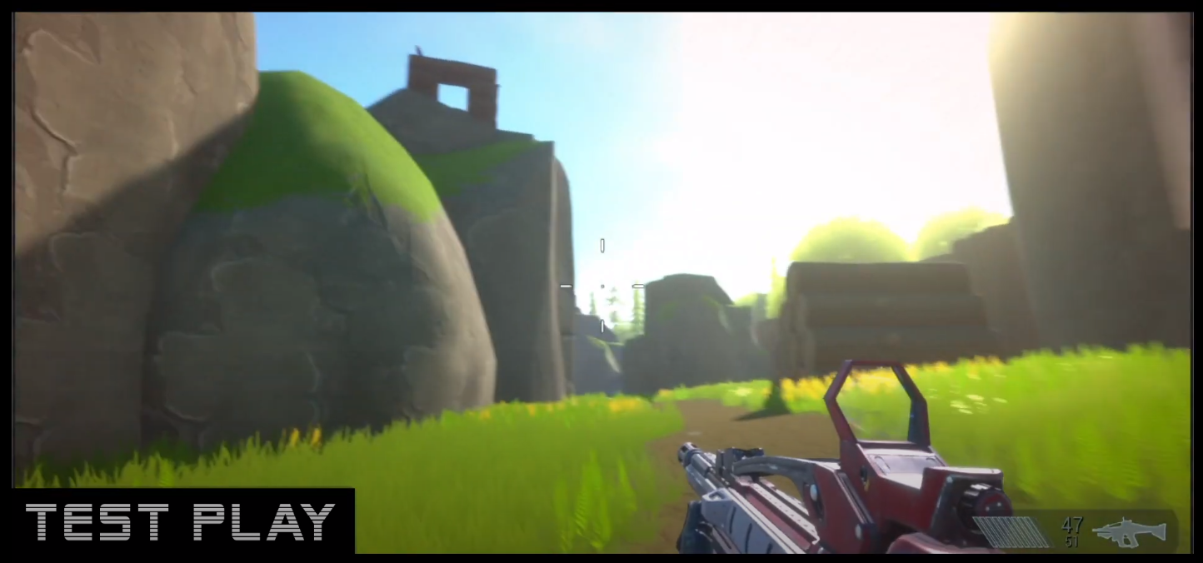
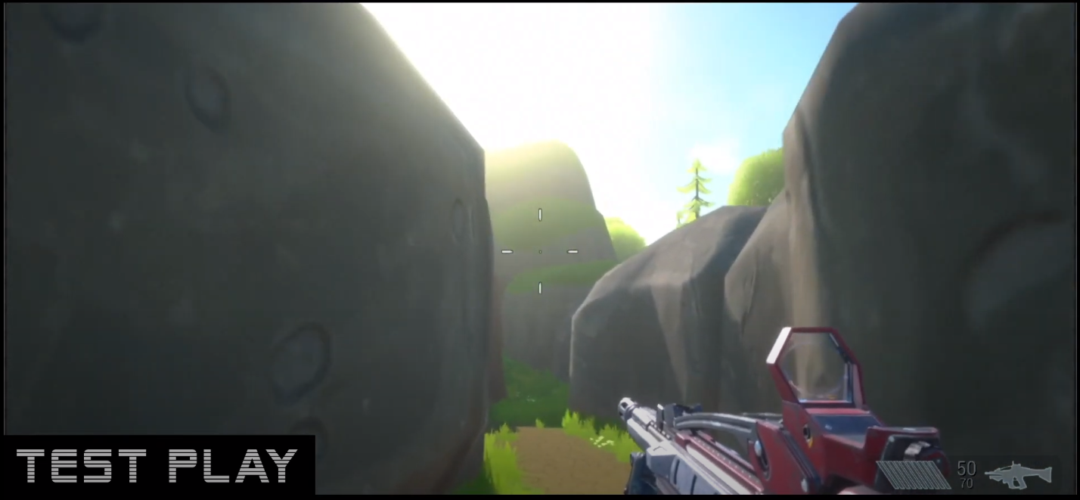
기획 의도
게임 제작 계기 소개
기본적으로 FPS게임들은 진입장벽이 매우 두꺼운 편
흔히 말하는 ‘고인물‘ 유저들이 학살하며 다니는 경우가 태반
그렇기에 ‘고인물’ 유저에게 학살당하는 ‘라이트’ 유저인 본인을 대변하고 싶었음
영상 초반, ‘라이트’ 유저들을 표현하고, 그들도 할 수 있다는 것을 보여줌
게임에 대한 소개
전반적인 게임의 맵과 게임의 방식을 소개하는게 궁극적인 목표
영상은 유저들에게 게임을 홍보하는 방법 중 가장 효과적인 방법
게임 플레이 방식에 대한 간단한 소개 및 스테이지 소개

Slide 9
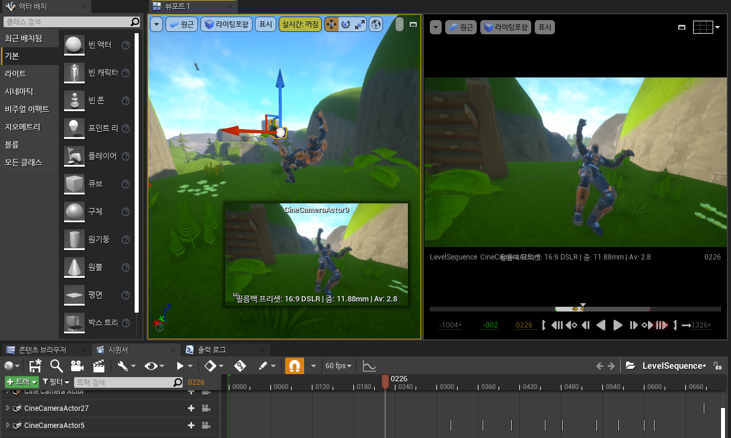
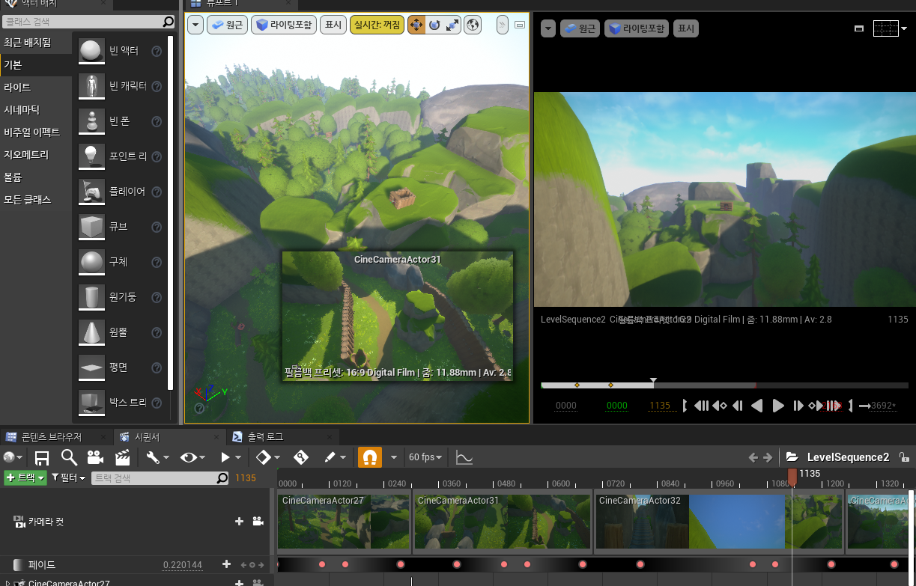
컨셉 - 시퀀스
게임을 제작하게 된 계기 및 게임 맵 소개
시퀀스 영상은 두 가지의 목적을 지니게 설계
첫 번째 : 라이트 유저가 죽은 후 부활해 다시 도전하는 장면 표현
고인물에게 당하지만, 굴하지 않고 도전하는 유저들의 마음 대변
두 번째 : 맵에 대한 전반적인 탐색이 주 목적
플레이 하며 보지 못할 수 있는 맵의 전경을 볼 수 있게 도와줌

Slide 10
컨셉 - 인게임 플레이
게임 플레이 방식 소개 및 게임 화면 맵 탐방
인게임 플레이 화면의 경우 2가지 목적을 지니게 설계
첫 번째 : 게임의 플레이 방식에 대한 소개
유저들이 ‘아 이런 게임이구나‘ 하고 납득할 수 있도록 플레이 영상 첨부
두 번째 : 게임 화면에서의 맵 탐방
시퀀스 영상이 아닌 유저가 직접 보게 될 맵의 모양에 대한 소개가 첨부됨

Slide 11
시퀀스 단계
&
편집
전체 구성
Sequence 1 개요 / 요약
Sequence 2 개요 / 요약
INGAME PLAY
After Effect

Slide 12

전체 구성
Sequence
Sequence 를 두 개로 각각의 목적에 따라 분리
Sequence 1 을 게임 플레이 전에 자동 재생하게 하기 위해 분리
Sequence 1 은 늘 당하지만 다시 도전하는 라이트 유저 표현
Sequence 2 는 전반적인 맵의 지형을 탐색
INGAME PLAY
INGAME PLAY
컨셉에 서술한 듯, 게임 소개 및 맵 탐방이 주 목표
교전 영상의 경우 전투 방식인 피킹을 주로 사용
피킹을 사용하지 않는 부분에서는 큰 피해를 입는 것을 보여줌
맵 탐방의 경우 고의적으로 맵을 천천히 둘러보도록 녹화
After Effect
After Effect
Sequence
시퀀스 영상 및 인게임 플레이 영상 합체
기존에 설계한 스토리 보드에 맞게 영상이 흘러가도록 조정
미흡하다고 생각하는 부분에 대한 추가 편집

Slide 13
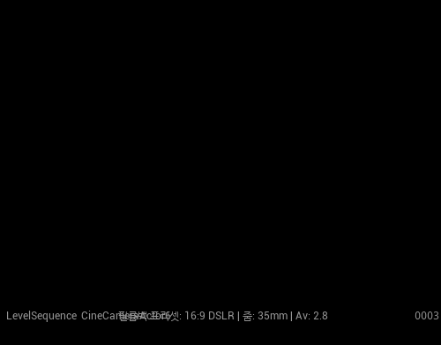
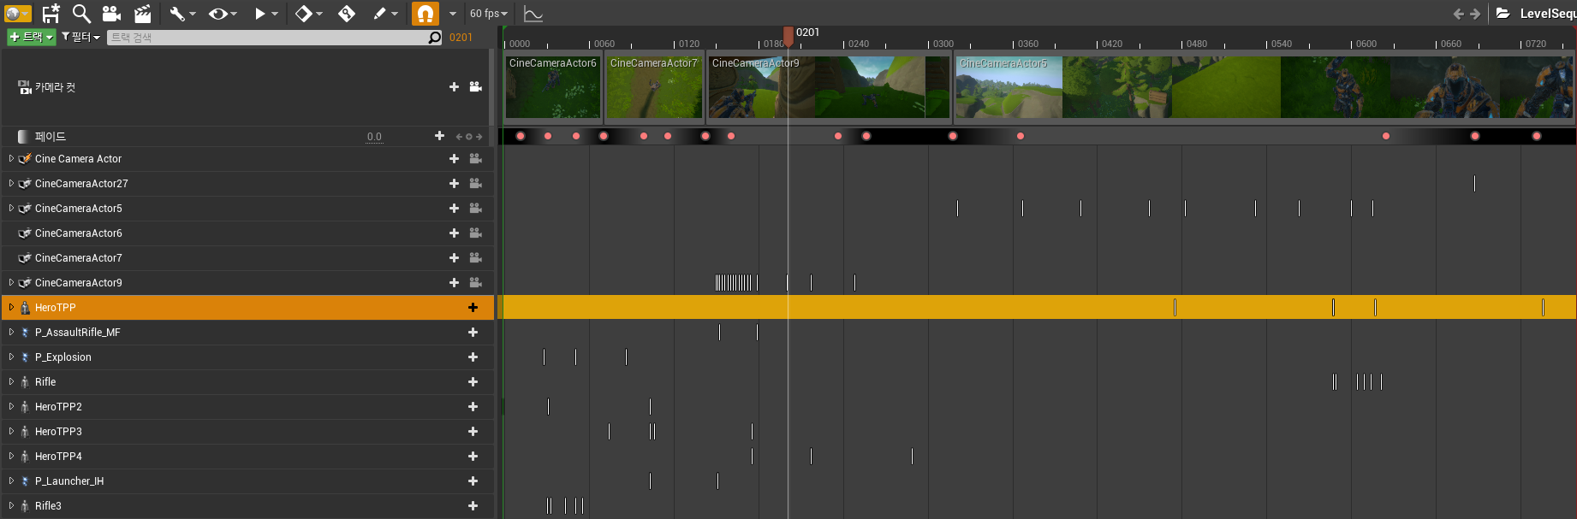
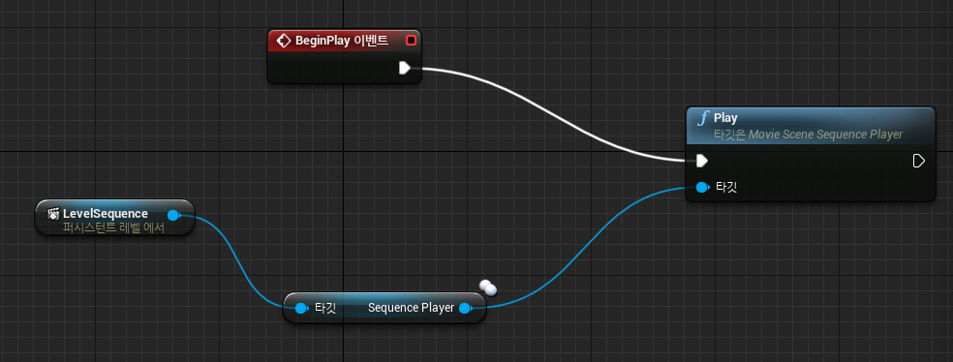
Sequence 1 개요 / 요약
구 분 | 설 명
목 적 | 라이트 유저에 대한 표현
소요 프레임 | 750
사용한 카메라 수 | 5
게임의 제작 계기에 대한 표현
라이트 유저가 여러 상황에서 죽어나가고 다시 부활하는 시퀀스 제작
폭발의 경우 기본으로 제공되는 기본 에셋과 슈팅게임 에셋 사용
또한 Sequence 1의 경우 게임 플레이 시 자동 재생되도록 설정

Slide 14
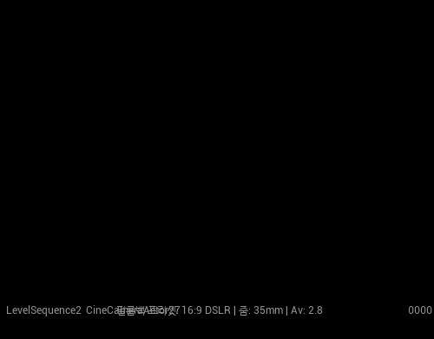
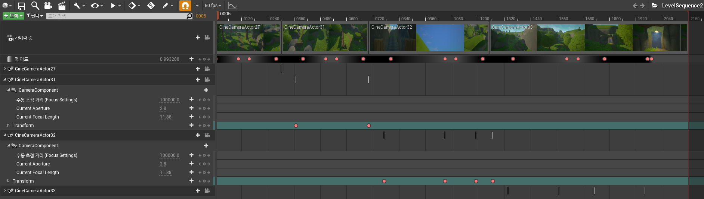
Sequence 2 개요 / 요약
구 분 | 설 명
목 적 | 전반적인 맵 탐방
소요 프레임 | 2150
사용한 카메라 수 | 4
플레이로 보지 못하는 맵 탐방
인게임 플레이로는 볼 수 없는 맵 구조에 대한 탐방이 주 목적
미리 설계해 놓은 맵 디자인에 카메라의 움직임과 페이드를 신경 써 디자인
각각의 스테이지 별로 카메라 전환 및 페이드 인 / 아웃

Slide 15
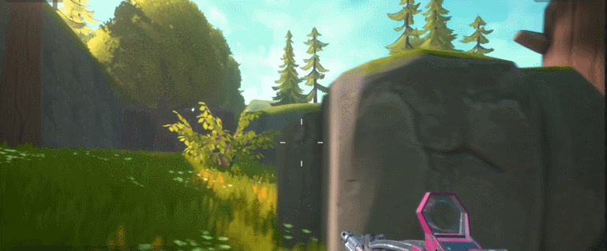
INGAME PLAY
구 분 | 설 명
목 적 | 게임 방식 및 인게임 맵 탐방
영상 길이 | 03분 21초
녹화 프로그램 | OBS 스튜디오
게임의 방식에 대한 소개
피킹 플레이를 주로 사용해야 되다는 것을 플레이 영상으로 소개
피킹 플레이 시에는 피격 최소화, 피킹 사용 X시 적에게 많은 피격 판정
그 외에 인게임에서 보이는 맵을 둘러볼 수 있도록 녹화

Slide 16

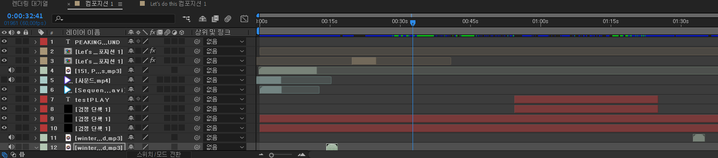
After Effect
구 분 | 설 명
목 적 | 최종 영상 편집
최종 영상 길이 | 1분 52초
사용한 카메라 수 | 4
마무리 편집
시퀀스 영상에서 따로 추출된 사운드 추가 및 인게임 플레이 영상 첨부
시퀀스로 표현하지 못했던 부분 추가해서 표현
스토리 보드의 흐름대로 영상 수정 및 편집

Slide 17
제작 후기
개선점
스크린 샷
제 작 후 기

Slide 18
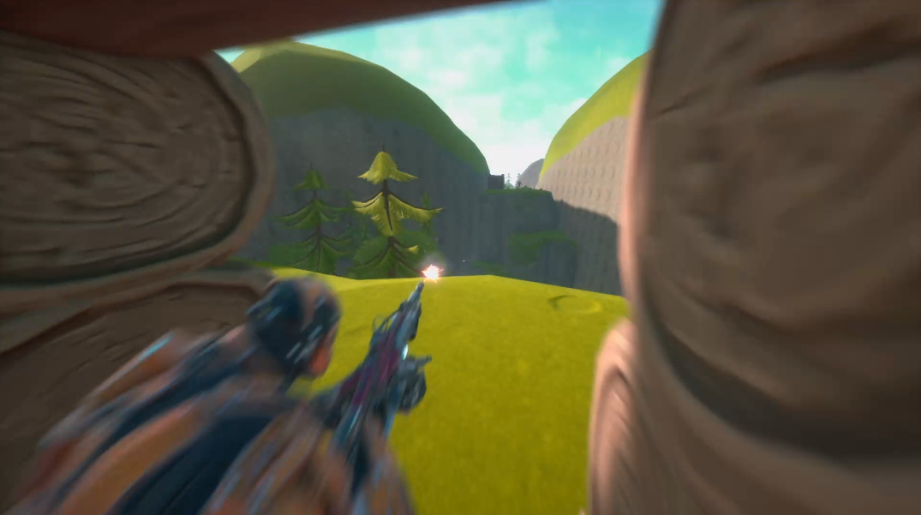
제작 후기
영상 기획의 어려움
처음에는 단순히 플레이 영상만 넣으면 금방 만들지 않을까? 싶었음
막상 영상을 제작하려고 하니 게임 제작만큼이나 영상 기획도 어려웠음
스토리 보드를 설계하고, 각 장면에 들어갈 소스를 찾는게 쉽지 않았음
특히 음악의 경우, 이미 만들어진 음악을 써야해서 싱크를 맞추는 것이 여간 쉽지 않았음
시퀀스 제작의 재미
에프터 이팩트로 영상 편집은 조금 해봤었기에 금방 적응 가능했음
영상으로만 보던 시퀀스 영상을 직접 제작해 볼 수 있었던 좋은 기회였음

Slide 19
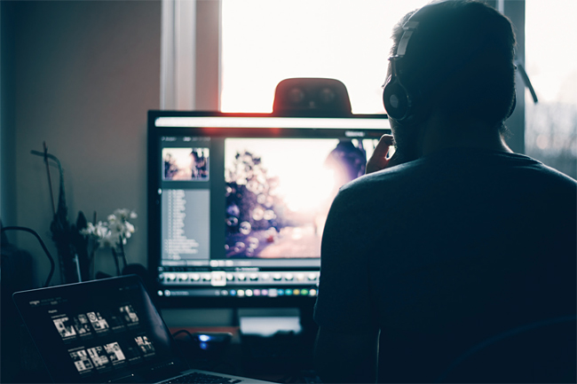


개선점
다채로운 애니메이션과 편집
좀 더 다채로운 애니메이션을 시퀀스에 첨가해 색다른 영상 제작 가능
다양한 효과를 추가해 좀 더 화려한 영상이 될 가능성이 있음
직접하는 디자인
음반의 경우, 원하는 음반이 아닌 이미 제작된 음악을 사용해야 했음
직접 제작하여 음반을 투입 시 좀 더 매끄러운 영상 제작 가능
또한 게임에 사용될 그림도 좋은 퀄리티로 직접 그려 넣으면 좋다고 생각

Slide 20
스크린 샷

